Slide 1
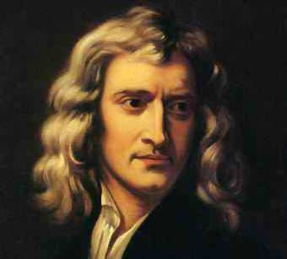
METODO DE NEWTON
POR: LIZETH CALDERON GARCIA

Slide 2
NOTA HISTORICA INTRODUCTORIA
El método de Newton también es conocido como el método de Joseph Raphson; ya que Newton escribió el método en su libro en 1671 y no lo publico hasta 1736, entre tanto Raphson publico un articulo que describía el método , el cual era similar al de Newton, por esta razón también es conocido como el método de Joseph Raphson.

Slide 3
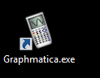
HERRAMIENTA A UTILIZAR
La herramienta para enseñar el método de newton es graphmatica, ya que esta facilita la realización de las graficas , además realiza las tangente de estas y la derivada las cuales son esenciales para el método de newton.

Slide 4

METODO DE NEWTON
El método de newton utiliza rectas tangentes para aproximar la grafica de la función cerca de sus intersecciones con el eje $x,$y así aproximar los ceros reales de la función.

Slide 5

¿COMO FUNCIONA EL METODO NEWTON ?
La función $f$ que s continua en el intervalo $\left[a,b\right]$ y derivable en el intervalo $\left(a,b\right)$ . Si $f(a)$ y $f(b)$ difieren en signo entonces, $f$ debe tener al menos un cero en el intervalo $(a,b)$. En la figura (1.0) la recta tangente $(x_{1},f\left(x_{1}\right))$ cruzan por el eje $x$ en casi el mismo punto. Debido a que es muy fácil calcular la intersección con el eje $x$ de esta recta tangente, es posible utilizarla para la aproximación del cero de $f$. La pendiente de la tangente es $f´ \left(x\right)$ .En forma que el punto-pendiente , la ecuación de la recta tangente es en consecuencia.
$$y−f\left(x_{1}\right)= f^{′ }(x_{1})(x−x_{1})$$
$$y=f^{′ }\left(x_{1}\right)\left(x−x_{1}\right)+f\left(x_{1}\right)$$
Dejando $y=0$ y despejando $x$, se obtiene
$$x=x_{1}−\frac{f\left(x_{1}\right)}{f^{′ }\left(x_{1}\right)}$$

Slide 6
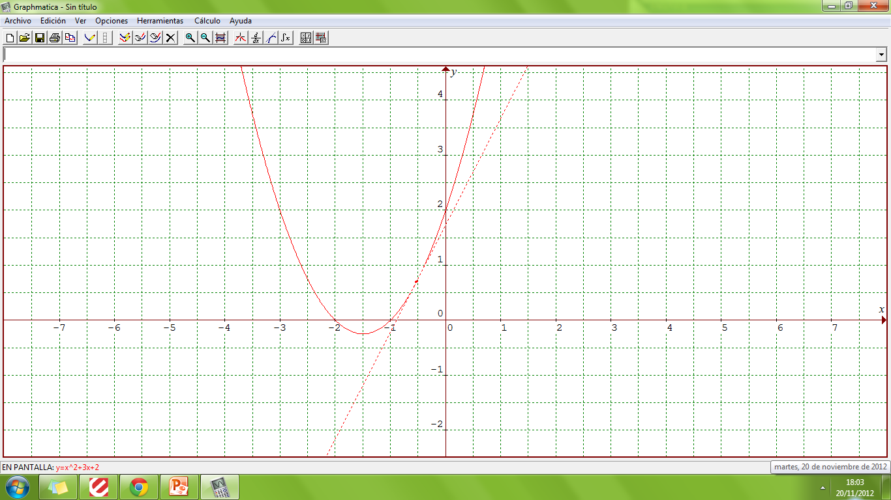





De tal modo, a partir de la estimación inicial se obtiene una nueva estimación.
$$x_{1}=x_{2}−\frac{f\left(x_{1}\right)}{f^{′ }\left(x_{1}\right)}$$
La aplicación repetida de este proceso se denomina método de newton.
$$x_{n+1}=x_{n} − \frac{f\left(x_{n}\right)}{f^{′ }\left(x_{n}\right)}$$
$$(x_{1},f\left(x_{1}\right))$$
c
$$x_{2}$$
$$x_{1}$$
a
b
Figura 1.0

Slide 7


METODO DE NEWTON PARA APROXIMAR LOS CEROS DE UNA FUNCION
Se efectúa una estimación inicial $x_{1}$ que es cerca al punto de intersección (Una grafica es útil , para lo cual se utiliza graphmatica)
Se determina una nueva aproximación.
$$x_{n+1}=x_{n} − \frac{f\left(x_{n}\right)}{f^{′ }\left(x_{n}\right)}$$

Slide 8
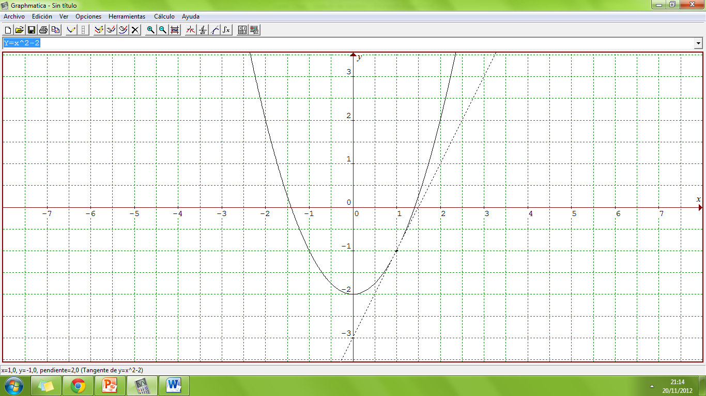




Ejemplo:
Calcular la raíces de la siguiente función $f\left(x\right)=x^{2}−2$ tomar $x_{1}=1$ como la estimación inicial
Solución.
Graficar la función. Realizarlo en graphmatica. Figura 1.1
Hallar la estimación inicial.
Realizar el método de newton.
$$x_{1}$$
$$x_{2}$$
$$f\left(x\right)= x^{2} −2$$
Figura 1.1

Slide 9


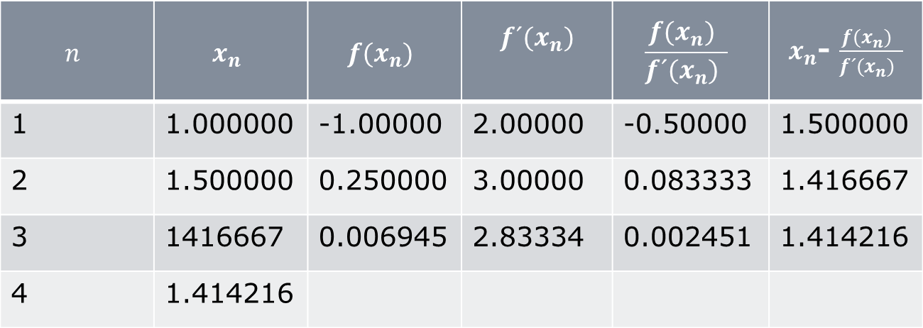



$$x_{1}=x_{2}−\frac{f\left(x_{1}\right)}{f^{′ }\left(x_{1}\right)}$$
$$x_{1}=(1,5)−\frac{{(1,5)}^{2}−2}{2(1,5)}$$
$$x_{1}=(1)−\frac{{(1)}^{2}−2}{2(1)}$$
$x=$1,4166666
$$x=1,50000$$
Los cálculos para tres iteraciones se muestra en la tabla.
$$n$$ | $$x_{n}$$ | $$f(x_{n})$$ | $$f´(x_{n})$$ | $$\frac{f(x_{n}) }{f´(x_{n}) }$$ | $x_{n}$- $\frac{f(x_{n}) }{f´(x_{n}) }$
1 | 1.000000 | -1.00000 | 2.00000 | -0.50000 | 1.500000
2 | 1.500000 | 0.250000 | 3.00000 | 0.083333 | 1.416667
3 | 1416667 | 0.006945 | 2.83334 | 0.002451 | 1.414216
4 | 1.414216
La raíz es aproximadamente 1,416

Slide 10
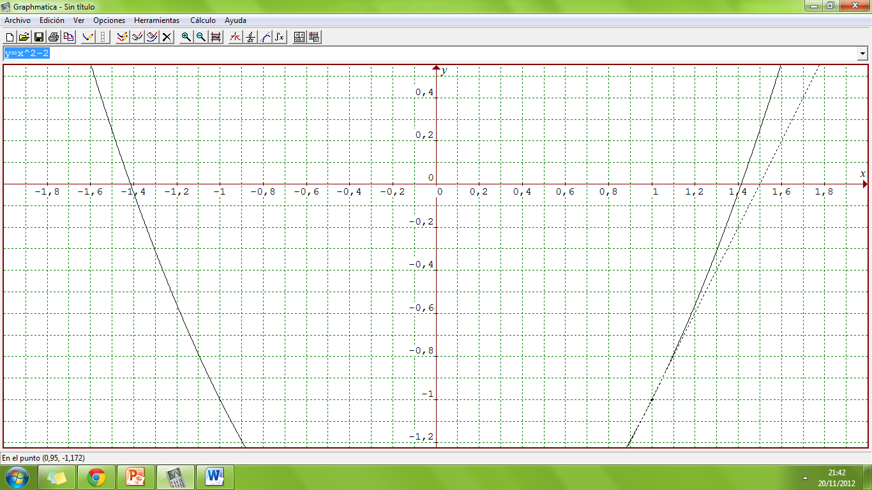

GRAPHMATICA
Despues de graficar en graphmatica, podemos darle la opción zoom y podemos observar como la $f\left(x\right)=x^{2}−2$ corta al eje $x$ en 1,4. y la tangente en 1,5. Figura 1.2
Figura 1.2

Slide 11
BIBLIOGRAFIA.
LARSON, Ron; EDWARDS, Bruce. Calculo. Novena edición. (Método de Newton pg. 229) Mc Graw Hill
CIBERGRAFIA.
http://www.youtube.com/watch?v=UI9s9rEvnRw

Slide 12
GRACIAS…

